Slide 1
Pubquiz

Slide 2
Die Regeln
4 Runden à 5 Fragen
Notiert die Antwort innerhalb von 60 Sekunden
Google-Verbot
Auflösung direkt nach der Frage

Slide 3
Runde 1

Slide 4
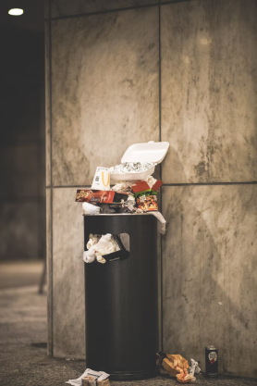
1. Wie viele der weltweit produzierten Lebensmittel werden weggeworfen?
a) Ein Zehntel
b) Ein Achtel
c) Ein Viertel
d) Ein Drittel

Slide 5
1. Wie viele der weltweit produzierten Lebensmittel werden weggeworfen?
a) Ein Zehntel
b) Ein Achtel
c) Ein Viertel
d) Ein Drittel

Slide 6
2. Bringt in die richtige Reihenfolge: Welche Lebensmittel sind in ihrer Herstellung am umweltschädlichsten?
a) Butter
b) Rindfleisch
c) Schokolade
d) Schweinefleisch

Slide 7
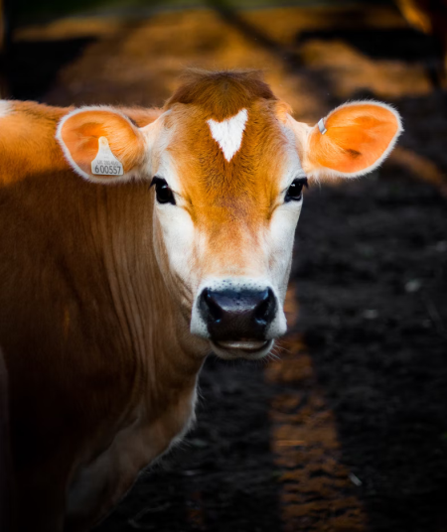
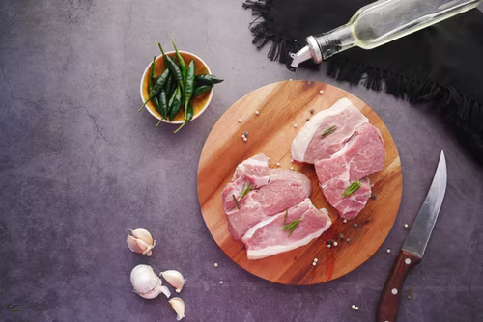
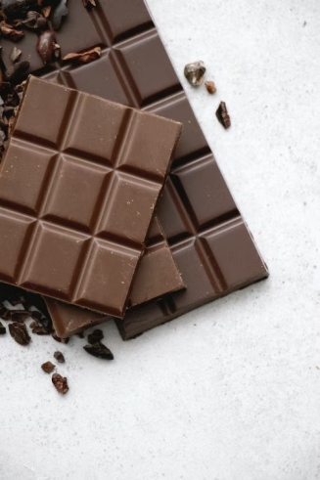
2. Bringt in die richtige Reihenfolge: Welche Lebensmittel sind in ihrer Herstellung am umweltschädlichsten?
a) Butter
b) Rindfleisch
c) Schokolade
d) Schweinefleisch

Slide 8
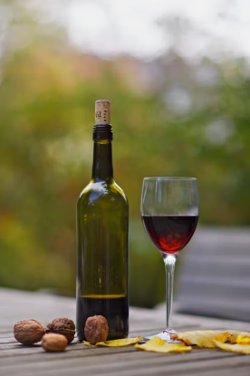
3. Wie hoch ist der Anteil an Recyclingglas in einer handelsüblichen Glasflasche?
a) 10%
b) 30%
c) 60%
d) 80%

Slide 9
3. Wie hoch ist der Anteil an Recyclingglas in einer handelsüblichen Glasflasche?
a) 10%
b) 30%
c) 60%
d) 80%

Slide 10
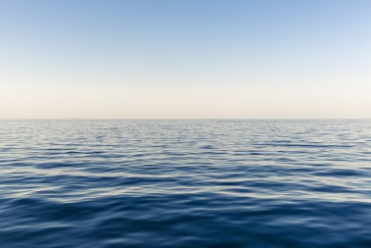
4. Bringt den durchschnittlichen Pro-Kopf-Wasserverbrauch der folgenden Ländern in die richtige Reihenfolge:
a) Deutschland
b) Katar
c) Sri Lanka
d) Italien

Slide 11
4. Bringt den durchschnittlichen Pro-Kopf-Wasserverbrauch der folgenden Ländern in die richtige Reihenfolge:
b) Katar
500l
d) Italien
213l
a) Deutschland
120l
c) Sri Lanka
77l

Slide 12
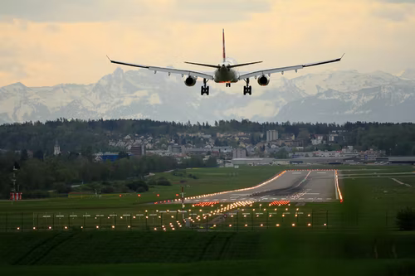
5. Wie lange müsste man auf Fleisch verzichten, um einen Flug von Frankfurt nach Madrid auszugleichen?
a) 2 – 8 Monate
b) 9-16 Monate
c) 1 – 2,5 Jahre

Slide 13
5. Wie lange müsste man auf Fleisch verzichten, um einen Flug von Frankfurt nach Madrid auszugleichen?
a) 2 – 8 Monate
b) 9-16 Monate
c) 1 – 2,5 Jahre

Slide 14
Ende Runde 1

Slide 15
Runde 2

Slide 16
1. Das klimaschädliche Treibhausgas CO2 wird nicht nur von der Atmosphäre aufgenommen, sondern auch von den Ozeanen? Welche drastischen Auswirkungen hat dies auf das Meer?
a) Das Meer versauert
b) Das Meer fängt
an zu sprudeln
c) Das Meer versandet
d) Das Meer versalzt

Slide 17
Das klimaschädliche Treibhausgas CO2 wird nicht nur von der Atmosphäre aufgenommen, sondern auch von den Ozeanen? Welche drastischen Auswirkungen hat dies auf das Meer?
a) Das Meer versauert
b) Das Meer fängt
an zu sprudeln
c) Das Meer versandet
d) Das Meer versalzt

Slide 18
2. Bringt in die Reihenfolge: Welches Nahrungsmittel hat den höchsten „virtuellen“ Wasserverbrauch?
a) 1 Kg Kaffee
b) 1 Kg Rindfleisch
c) 1 Kg Reis
d) 1l Bier

Slide 19
Bringt in die Reihenfolge: Welches Nahrungsmittel hat den höchsten „virtuellen“ Wasserverbrauch?
a) 1kg Kaffee
20.000l
b) 1 Kg Rindfleisch
15.000l
c) 1 Kg Reis
3000l
d) 1 Liter Bier
300l

Slide 20
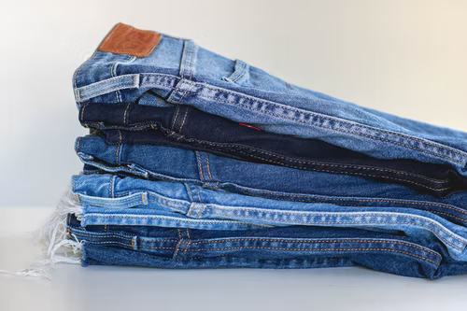
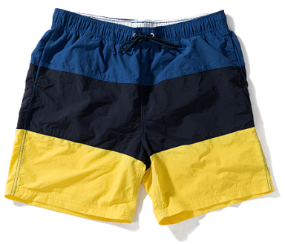
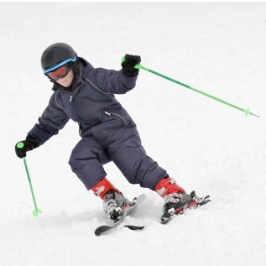
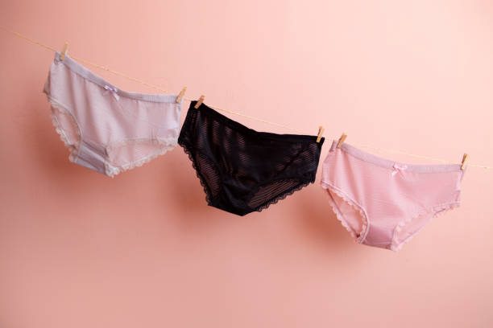
3. Welches Kleidungsstück verbraucht am meisten Wasser bei der Herstellung?
a) Jeans
b) Badehose
c) Ski-Anzug
d) Unterhose

Slide 21
Welches Kleidungsstück verbraucht am meisten Wasser bei der Herstellung?
a) Jeans
b) Badehose
c) Ski-Anzug
d) Unterhose

Slide 22
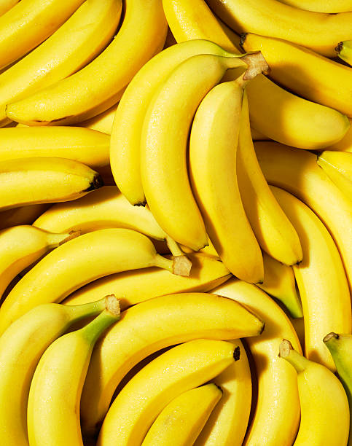
4. Für was eignen sich Bananen (außer für Bananenbrot ;))?
a) Schuhe putzen
b) Fleck aus der
Kleidung entfernen
c) Fenster putzen
d) spülen

Slide 23
4. Für was eignen sich Bananen (außer für Bananenbrot ;))?
a) Schuhe putzen
b) Fleck aus der
Kleidung entfernen
c) Fenster putzen
d) spülen

Slide 24
5.Wie viele Emails muss Tim Bendtzko noch checken bis er die Welt rettet?

Slide 25
5. Wie viele Emails muss Tim Bendtzko noch checken bis er die Welt rettet?
148
148 713

Slide 26
Ende Runde 2

Slide 27
Runde 3

Slide 28
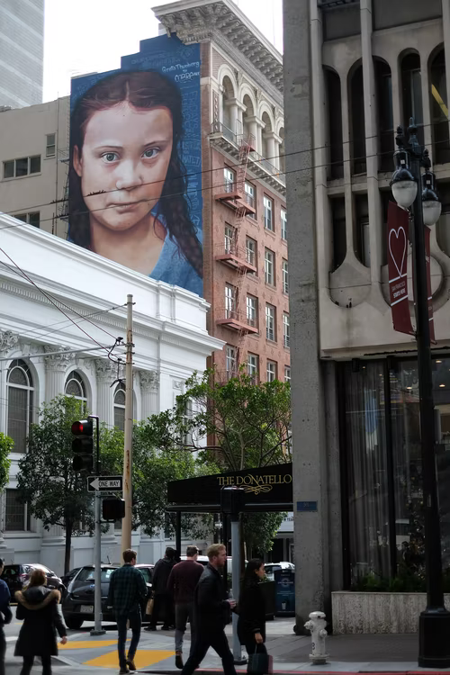
1. Warum streikt Greta?

Slide 29
Greta möchte die Politiker*innen dazu bringen, mehr im Sinne des Klimaschutzes zu entscheiden, um damit die Lebensgrundlagen der kommenden Generationen zu sichern.

Slide 30
2. Um wieviel Prozent ist die Koala-Population in den letzten drei Jahren gesunken?
a) 15 %
b) 23 %
c) 30 %
d) 40 %

Slide 31
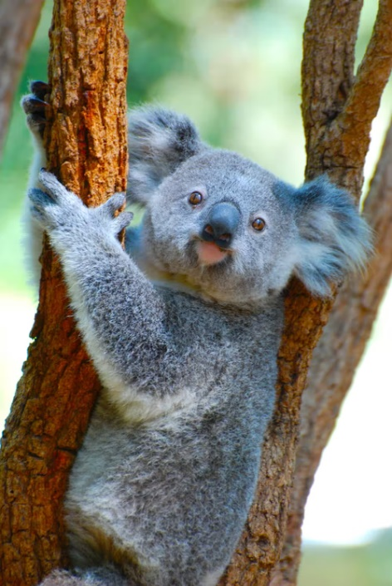
2. Um wieviel Prozent ist die Koala-Population in den letzten drei Jahren gesunken?
a) 15 %
b) 23 %
c) 30 %
d) 40 %

Slide 32
3. Die Vereinten Nationen haben 2015 die Agenda 2030 verabschiedet. Wie viele Ziele umfasst diese? Bonuspunkt: Wie viele Unterziele gibt es?

Slide 33
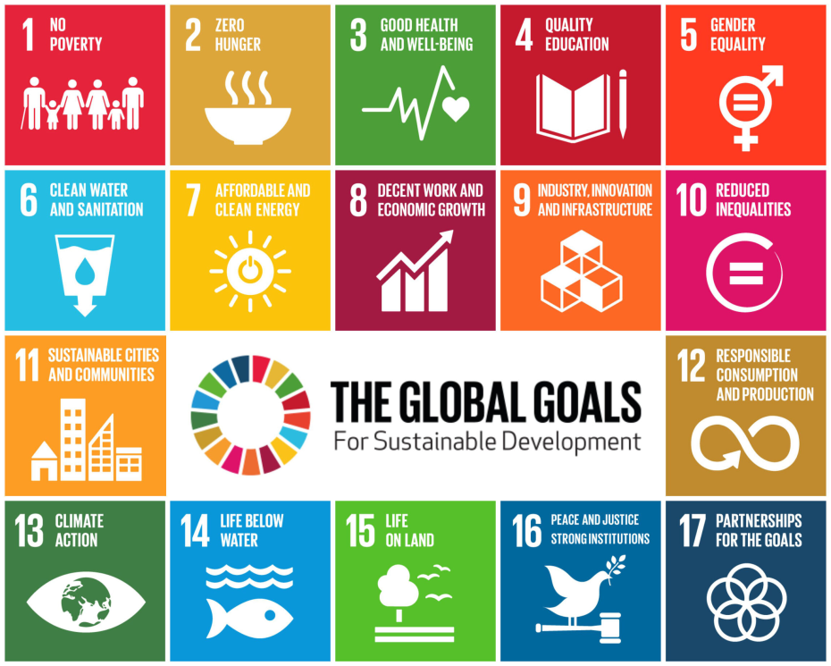
3. Die Vereinten Nationen haben 2015 die Agenda 2030 verabschiedet. Wie viele Ziele umfasst diese?
17 globale Ziele
169 Unterziele

Slide 34
4. Wo lebt die große Mehrheit der Menschen, die an Hunger und Mangelernährung leiden?
a) In den Slums der Mega-Städte des Globalen Südens
b) In den ländlichen Regionen des Globalen Südens

Slide 35
4. Wo lebt die große Mehrheit der Menschen, die an Hunger und Mangelernährung leiden?
a) In den Slums der Mega-Städte des Globalen Südens
b) In den ländlichen Regionen des Globalen Südens

Slide 36
5. Wie viele alte Handys liegen in deutschen Schubladen?
a) 203.900.000
b) 199.300.000
c) 142.700.000
d) 257.000.000

Slide 37
5. Wie viele alte Handys liegen in deutschen Schubladen?
a) 203.900.000
b) 199.300.000
c) 142.700.000
d) 257.000.000

Slide 38
Ende Runde 3

Slide 39
Runde 4

Slide 40
1. Welches durch den Klimawandel verursachte Phänomen kann eine direkte Auswirkung auf die Gesundheit der Menschen haben?
a) Feinstaubgefahr
b) Bienensterben
c) Extremwetter

Slide 41
1. Welches durch den Klimawandel verursachte Phänomen kann eine direkte Auswirkung auf die Gesundheit der Menschen haben?
a) Feinstaubgefahr
b) Bienensterben
c) Extremwetter

Slide 42
„Wenn das Internet ein Land wäre, wäre es der fünftgrößte Stromverbraucher der Welt.“ 2. Wie viel Prozent machen Online-Videos des digitalen Datenverkehrs aus?
a) 30 %
b) 45 %
c) 60 %
d) 80 %

Slide 43
„Wenn das Internet ein Land wäre, wäre es der fünftgrößte Stromverbraucher der Welt.“ 2. Wie viel Prozent machen Online-Videos des digitalen Datenverkehrs aus?
a) 30 %
b) 45 %
c) 60 %
d) 80 %

Slide 44
Jesus hat aus 1 Krug Wasser 1 Krug Wein gemacht. 3. Wie viel Wasser wird zur Herstellung eines Liters Wein benötigt? (Weintrauben werden in Italien angebaut)
a) 332 Liter
b) 578 Liter
c) 834 Liter
d) 1025 Liter

Slide 45
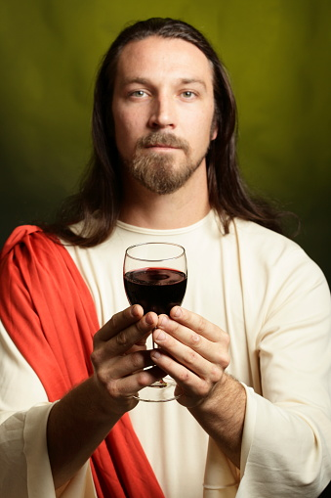
Jesus hat aus 1 Krug Wasser 1 Krug Wein gemacht. 3. Wie viel Wasser wird zur Herstellung eines Liters Wein benötigt? (Weintrauben werden in Italien angebaut)
a) 332 Liter
b) 578 Liter
c) 834 Liter
d) 1025 Liter

Slide 46
4. In welcher Reihenfolge sollten Konsumentscheidungen getroffen werden?
a) Nutze, was du hast
b) Mach selber
c) Repariere, was du hast
d) Tausche
e) Leihe aus
f) Kaufe neu
g) Kaufe gebraucht

Slide 47
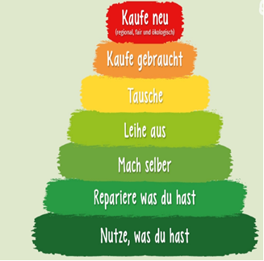
In welcher Reihenfolge sollten Konsumentscheidungen getroffen werden?

Slide 48
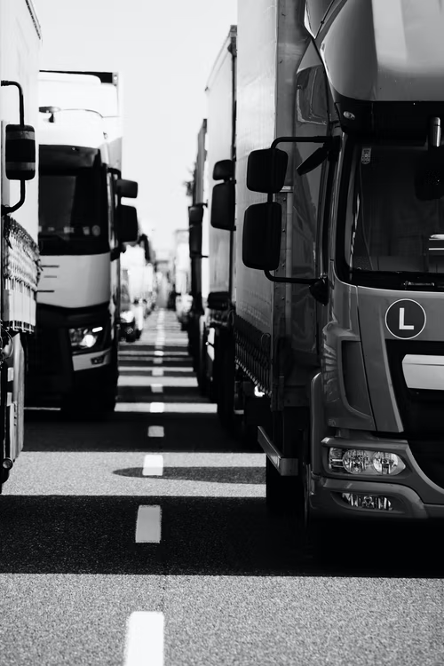
5. Wie viel Prozent der Lebensmittel in deutschen Supermärkten haben bereits mehr als 100km Transportweg zurückgelegt?

Slide 49
5. Wie viel Prozent der Lebensmittel in deutschen Supermärkten haben bereits mehr als 100km Transportweg zurückgelegt?
96 %

Slide 50
Auswertung
Zählt alle Punkte zusammen

